Slide 1


Manipulación y visualización de datos: Tidyverse y ggplot2
Analítica de datos
Profesor: Jaime Rojas

Slide 2

Algunas definiciones
VARIABLE
Una característica (género, ventas, PIB) que puede tomar distintos valores para distintas observaciones (personas, firmas, años).
DATOS
El conjunto de observaciones (filas) con sus las respectivas realizaciones para las variables (columnas).
Ejemplo: caracterización de la clase.

Slide 3
Tipos de Variables
Variables
Categórica
(cualitativa)
Numérica
(cuantitativa)
Nominal
(clasificación)
Ordinal
(orden jerárquico)
Discreta
Continua
Ej:
Estado civil
Afiliación política
Color de ojos
(Categorías definidas)
Ej: rankings
Bajo, Medio, Alto
(Categorías Ordenadas)
Ej:
Número de hijos
Defectos por hora
(Proceso conteo)
Ej:
Peso
Voltaje
(Proceso de medición)

Slide 4
Ejemplos de tipos de variables
Pregunta | Respuesta | Tipo de Variable
¿Tiene perfil de Facebook? | Sí o No | ?
¿Cuántos mensajes de texto ha enviado en los últimos dos días? | --------------- | ?
¿Cuánto tiempo le tomó bajar la aplicación? | --------------- | ?
¿Cómo evaluaría su experiencia en Facebook? | Muy mala, Mala, Regular, Buena, Muy Buena | ?

Slide 5
Organización y visualización de datos categóricos

Slide 6
Organización de datos categóricos: Tablas
Datos
Categóricos
Una variable
Dos + variables
Tabla Resúmen
Tabla de Contingencia

Slide 7
Organizando datos categóricos: Tabla Resumen
La tabla resumen organiza las frecuencias o porcentajes de cada una de las posibles categorías de una variable categórica.
Razones por las que los adultos jóvenes compran en línea
Razón | %
Mejores precios | 37%
Evitar multitudes | 29%
Coveniencia | 18%
Mejores alternativas | 13%
Otras | 3%
Fuente : “Main Reason Young Adults Shop Online?” USA Today, December 5, 2012, p. 1A.

Slide 8
Tabla de Contingencia: Permite organizar dos o más variables categóricas
Ejemplo:
Muestra aleatoria de 400 facturas.
Cada factura se categoriza en monto alto, medio, bajo.
Cada factura se analiza para buscar errores.
Se organizan los datos en la tabla de contingencia de la derecha.
 | No Errores | Errores | Total
Monto Bajo | 170 | 20 | 190
Monto Medio | 100 | 40 | 140
Monto Alto | 65 | 5 | 70
Total | 335 | 65 | 400

Slide 9
Lectura: Tabla de Contingencia basada en % del total (o de cada línea)
 | No Errores | Errores | Total
Monto Bajo | 170 | 20 | 190
Monto Medio | 100 | 40 | 140
Monto Alto | 65 | 5 | 70
Total | 335 | 65 | 400
42.50% = 170 / 400
25.00% = 100 / 400
16.25% = 65 / 400
 | No Errores | Errores | Total
Monto Bajo | 42.50% | 5.00% | 47.50%
Monto Medio | 25.00% | 10.00% | 35.00%
Monto Alto | 16.25% | 1.25% | 17.50%
Total | 83.75% | 16.25% | 100.0%
83.75% de las facturas en la muestra no tienen errores y 47.50% son de monto bajo.

Slide 10
Visualizando datos categóricos
Datos categóricos
Visualización
Tabla Resúmen (1 variable)
Tabla Contingencia (2 variables)
Gráfico de Barras
Gráfico de torta
Gráfico de Pareto
Gráfico de Barras (emparejadas)

Slide 11
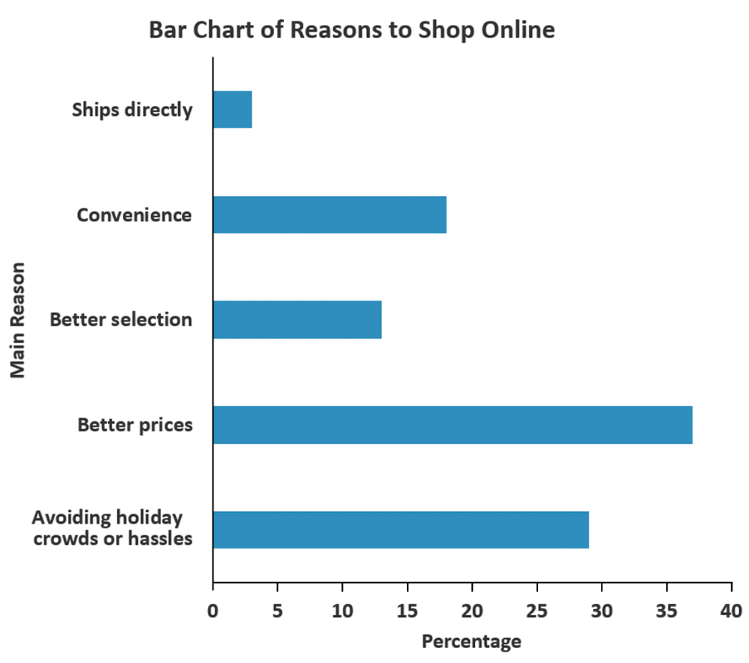
Visualizando datos categóricos: Gráfico de Barras
La gráfica de barras nos permite visualizar variables categóricas por medio de una serie de barras. La longitud de cada barra representa la frecuencia o el % de los valores que caen en cada categoría.
Ejemplo:
Reason For Shopping Online? | Percent
Better Prices | 37%
Avoiding holiday crowds or hassles | 29%
Convenience | 18%
Better selection | 13%
Ships directly | 3%

Slide 12
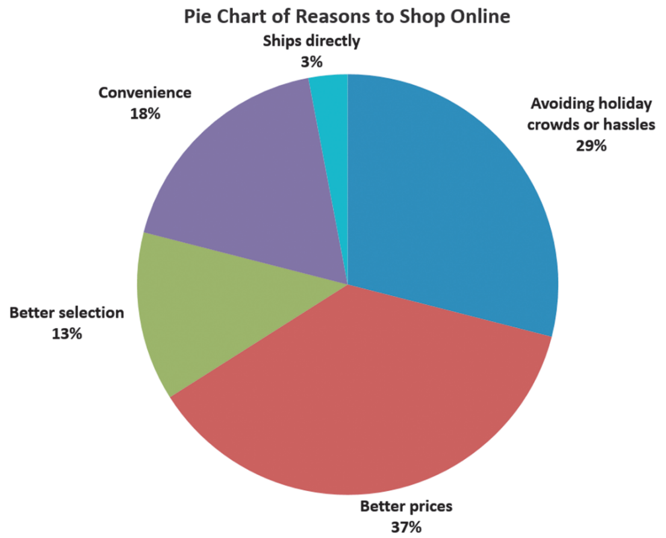
Visualizando datos categóricos: Gráfico de torta
Es un círculo cortado en rebanadas que representan las categorías. El tamaño de cada rebanada varía de acuerdo al porcentaje que representa cada categoría.
Ejemplo:
Reason For Shopping Online? | Percent
Better Prices | 37%
Avoiding holiday crowds or hassles | 29%
Convenience | 18%
Better selection | 13%
Ships directly | 3%

Slide 13

Visualizando datos categóricos: Gráfico de Pareto
Una gráfica de barras verticales, donde las categorías se muestran en orden de frecuencia descendente.
También se muestra un polígono de acumulación.
Utilizado para separar los “pocos importantes” de los “muchos triviales”.
Permite fácilmente leer porcentaje acumulado hasta cierta categoría.

Slide 14
Visualización de 1 variable categórica: Gráfico de Pareto
Reason For Shopping Online? | Percent | Cumulative Percent
Better prices | 53% | 53%
Avoiding holiday crowds or hassles | 21% | 74%
Convenience | 12% | 86%
Better selection | 9% | 95%
Ships directly | 5% | 100%
“importantes”

Slide 15
Otro ejemplo…
Ordered Summary Table For Causes
Of Incomplete ATM Transactions
Cumulative
Cause Frequency Percent Percent
Warped card jammed 365 50.41% 50.41%
Card unreadable 234 32.32% 82.73%
ATM malfunctions 32 4.42% 87.15%
ATM out of cash 28 3.87% 91.02%
Invalid amount requested 23 3.18% 94.20%
Wrong keystroke 23 3.18% 97.38%
Lack of funds in account 19 2.62% 100.00%
Total 724 100.00%
Fuente: A. Bhalla, “Don’t Misuse the Pareto Principle,” Six Sigma Forum
Magazine, May 2009, pp. 15–18.

Slide 16
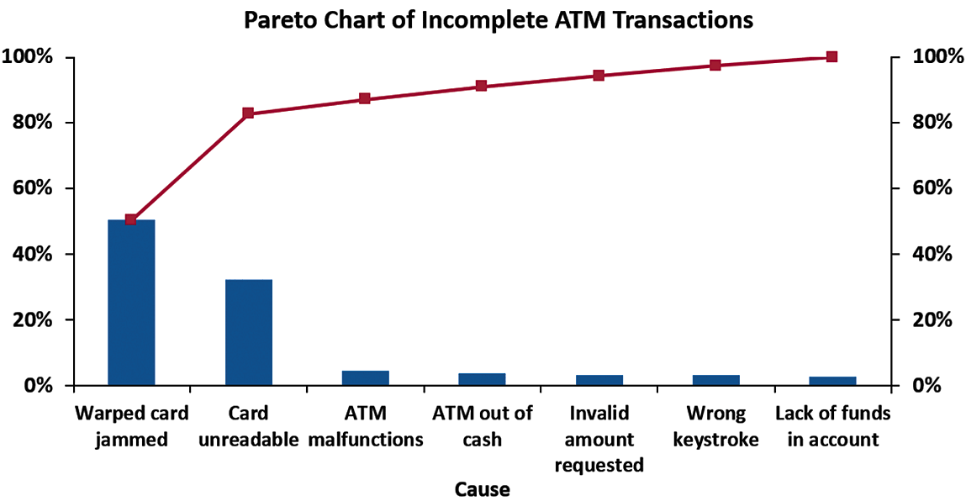
Otro ejemplo…
Los que son importantes

Slide 17
Visualizando datos categóricos: Gráfico de Barras Emparejadas
Representa los datos de una tabla de contingencia de dos variables categóricas
 | No Errors | Errors | Total
Small Amount | 50.75% | 30.77% | 47.50%
Medium Amount | 29.85% | 61.54% | 35.00%
Large Amount | 19.40% | 7.69% | 17.50%
Total | 100.0% | 100.0% | 100.0%
Es mucho más probable que las facturas de valores medios presenten mayores errores (61.5% vs 30.8% & 7.7%).

Slide 18
Organización y visualización de datos numéricos

Slide 19
Organización de variables numéricas
Datos Numéricos
Listado Ordenado
Distribución de Frecuencias
Distribución Acumulativa

Slide 20
Organizando datos numéricos: Distribuciones de Frecuencia
La distribución de frecuencia es una tabla resumen en la que los datos están organizados en categorías numéricamente ordenadas.
Se tienen que definir las categorías adecuadas, determinando su ancho y sus fronteras.
El número de categorías depende del rango de valores que toma la variable. Cuando el rango es grande, normalmente hay más categorías. Generalmente se usan entre 5 y 15 categorías.
Para determinar el ancho de cada categoría, se divide el rango (valor más alto – valor más bajo) entre el número de categorías deseadas.

Slide 21
Organizando datos numéricos: Distribuciones de Frecuencia
Ejemplo: una empresa de gas selecciona 20 días durante el invierno y registra la temperatura máxima:
24, 35, 17, 21, 24, 37, 26, 46, 58, 30, 32, 13, 12, 38, 41, 43, 44, 27, 53, 27

Slide 22
Organización de variables numéricas: Distribución de Frecuencias (Ejemplo) 12, 13, 17, 21, 24, 24, 26, 27, 27, 30, 32, 35, 37, 38, 41, 43, 44, 46, 53, 58 (en excel)
Frec.
Relativa
Clase Frecuencia
%
10 y menos de 20 3 .15 15%
20 y menos de 30 6 .30 30%
30 y menos de 40 5 .25 25%
40 y menos de 50 4 0.20 20%
50 y menos de 60 2 .10 10%
Total 20 1.00 100%
Frecuencia Relativa= Frecuencia / Total,
ej. 0.10 = 2 / 20

Slide 23
Podemos añadir columna de frecuencia acumulada
Frec.
Acumulada
%
Acumulado
Categoría
Frec,
%
10 y menos de 20 3 15% 3 15%
20 y menos de 30 6 30% 9 45%
30 y menos de 40 5 25% 14 70%
40 y menos de 50 4 20% 18 90%
50 y menos de 60 2 10% 20 100%
Total 20 100% 20 100%
% acumulado = Frec. Acumulada / Total * 100 p.e. 45% = 100*9/20

Slide 24
¿Por qué utilizar una distribución de frecuencia?
Condensa datos brutos en una forma más útil.
Permite una rápida interpretación visual de los datos.
Permite determinación de ciertas características de los datos, incluyendo dónde están concentrados.

Slide 25
Distribuciones de frecuencia: Tips
Diferentes anchos de las categorías pueden contar distintas historias sobre dónde están concentrados los datos.
Cuando se están comparando dos o más grupos con distintos tamaños muestrales, se tiene que utilizar frec. relativa o %.

Slide 26
Visualización de datos numéricos
Datos Numéricos
Distribuciones de frecuencia y acumuladas
Histograma
Polígono

Slide 27
Visualizando datos numéricos: Histograma
Una gráfica con barras verticales que representa la distribución de frecuencias de los datos.
No tiene espacios entre las barras contiguas.
Las fronteras de cada categoría o los puntos medios se muestran en el eje horizontal.
El eje vertical son frecuencias, frecuencias relativas o porcentajes.
El eje vertical son las categorías.

Slide 28
Visualizando datos numéricos: Histograma
Frec.
Relativa
Categoría Frecuencia
Porcentaje
10 y menos de 20 3 .15 15
20 y menos de 30 6 .30 30
30 y menos de 40 5 .25 25
40 y menos de 50 4 .20 20
50 y menos de 60 2 .10 10
Total 20 1.00 100
Histograma: Temperatura

Slide 29

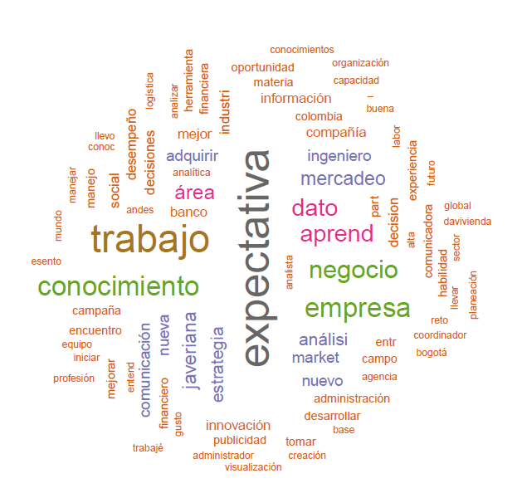
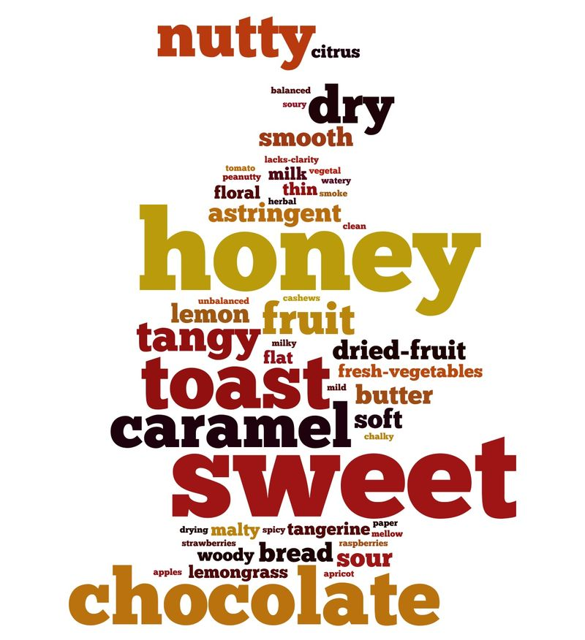
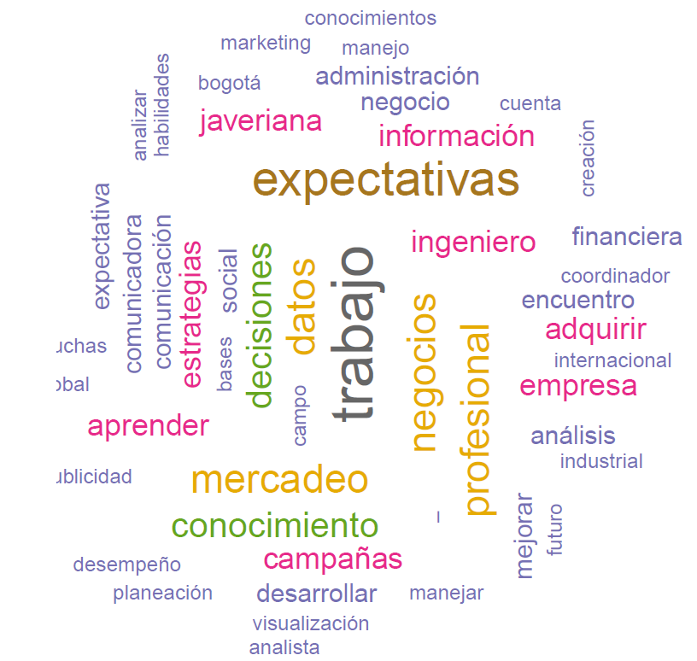
Visualizando datos : Histograma
Otros tipos de histogramas para variables categóricas (Word clouds)
Source: http://danielhumphries.typepad.com/coffee/2011/07/word-clouds-for-different-varietals.html

Slide 30
Visualización de 1 variable numérica: Polígono de Frecuencias
Para hacerlo, se utiliza el punto medio de cada clase (barra de histograma), y después se conecta la secuencia de puntos medios con sus respectivos porcentajes.
Es muy útil cuando se quieren comparar dos o más grupos.

Slide 31
Ejemplo: algoritmo histograma
Ordene los datos (orden ascendente):
12, 13, 17, 21, 24, 24, 26, 27, 27, 30, 32, 35, 37, 38, 41, 43, 44, 46, 53, 58.
Encuentre el rango: 58 – 12 = 46
Defina el número de categorías: 5.
Encuentre el ancho de cada categoría (rango ÷ número de clases): 46/5 y aproxime = 10
Calcule las fronteras de cada categoría:
Cat 1: 10 y menos de 20
Cat 2: 20 y menos de 30
Cat 3: 30 y menos de 40
Cat 4: 40 y menos de 50
Cat 5: 50 y menos de 60
Cuente el número de observaciones y asigne a cada categoría.

Slide 32
Visualizando dos variables numéricas utilizando gráficas.
Dos Variables
Gráfico de Dispersión
Gráfico de Serie de Tiempo

Slide 33
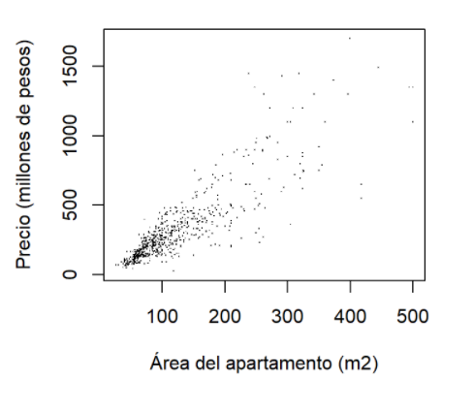
Visualizando dos variables numéricas: Gráfico de Dispersión
Precio de Apartamentos
Se utiliza cuando los datos numéricos contienen observaciones de dos variables numéricas.
Una variable se mide en el eje horizontal y la otra en el vertical.
Utilizados para determinar si existe alguna relación entre ambas variables.

Slide 34
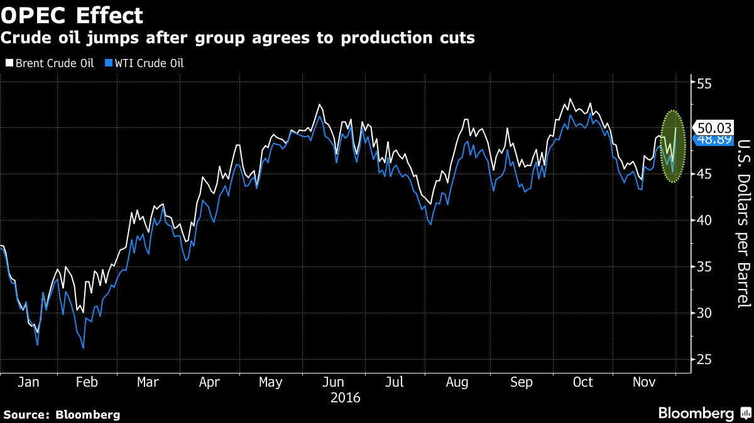
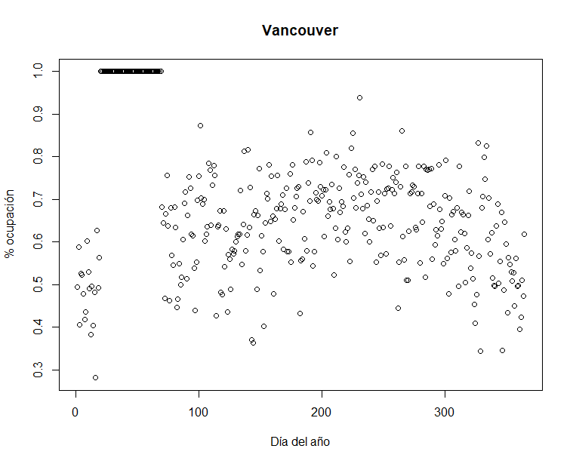
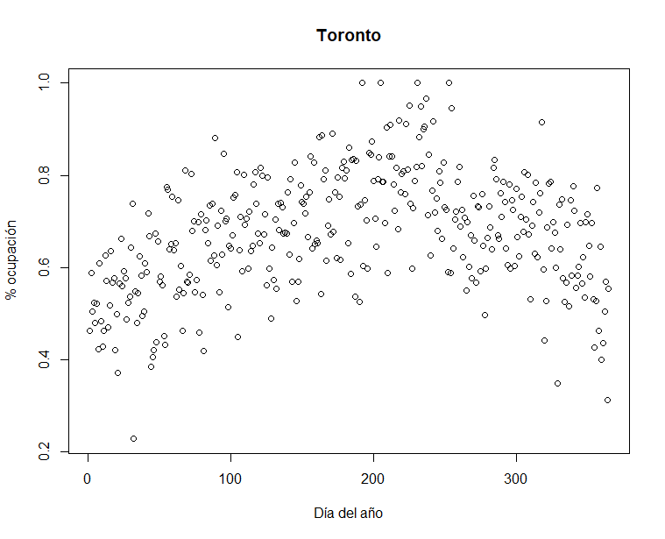
Visualizando dos variables numéricas:
Gráfico de Series de Tiempo
Se utiliza para analizar si hay patrones en el comportamiento de una variable a lo largo del tiempo
La variable de interés se mide en el eje vertical y la variable “tiempo” en el horizontal.
Hoteles Canadá
Precio del petróleo

Slide 35
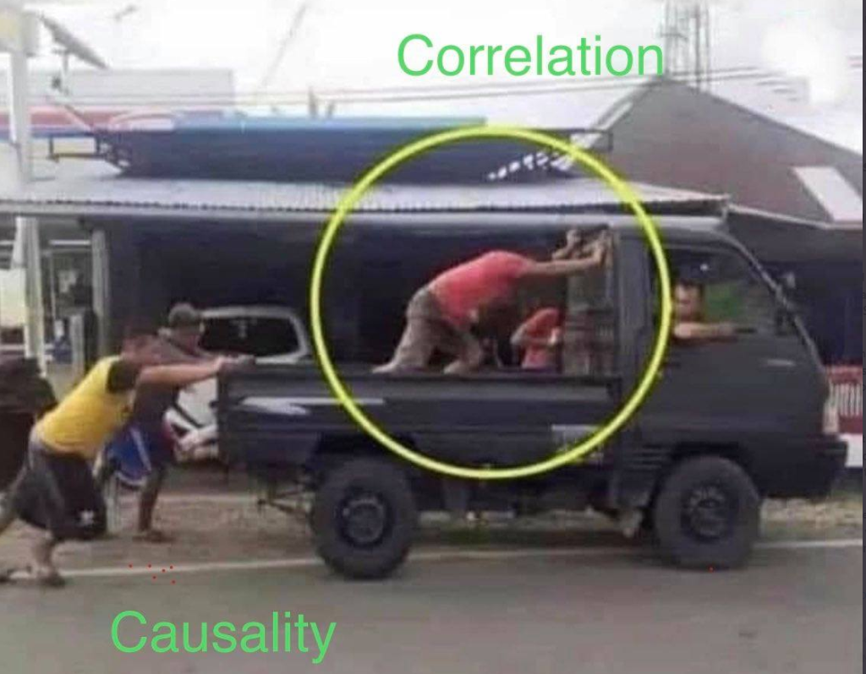
Algunas ideas de correlación
El diagrama de dispersión nos muestra si hay alguna correlación entre dos variables.
La correlación es útil para predecir, no es necesario saber por qué la correlación ocurre.
Sin embargo, que dos variables estén correlacionadas no quiere decir que un aumento/disminución en una, cause un aumento/disminución en la otra.
Si un cambio en una variable causa un cambio en otra, están correlacionadas.
Si dos variables están correlacionadas, no necesariamente un cambio en una variable cause un cambio en la otra.
http://www.tylervigen.com/spurious-correlations

Slide 36
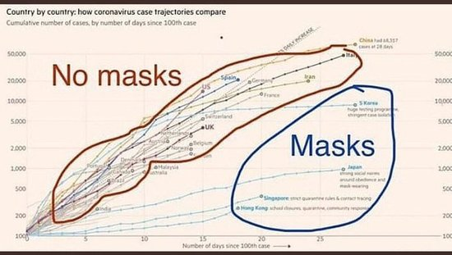
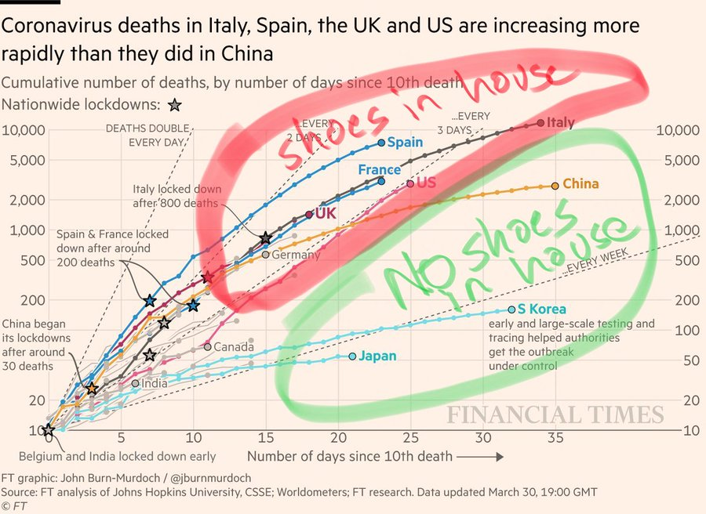
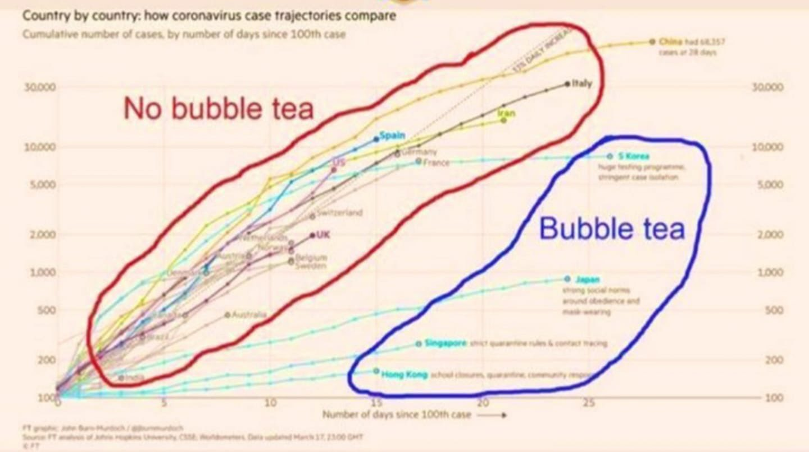
Algunas ideas de correlación
http://www.tylervigen.com/spurious-correlations

Slide 37
Falsas impresiones
Seleccionar los datos:
Solamente presentar parte de los datos recolectados.
Gráficas construidas inapropiadamente:
https://www.youtube.com/watch?v=E91bGT9BjYk
(¡cuidado con los ejes y las escalas!)

Slide 38
A tomar en cuenta…
Use la visualización más simple de interpretar.
Incluya título y nombre los ejes.
Incluya una escala para cada eje.
Use una escala constante.
Evitar 3D o efectos especiales. No incluir “basura”.

Slide 39
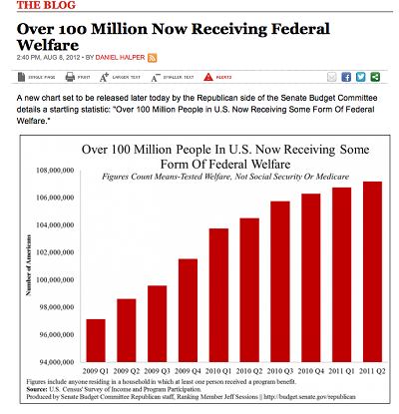
Ejemplos de gráficos engañosos
US Today

Slide 40
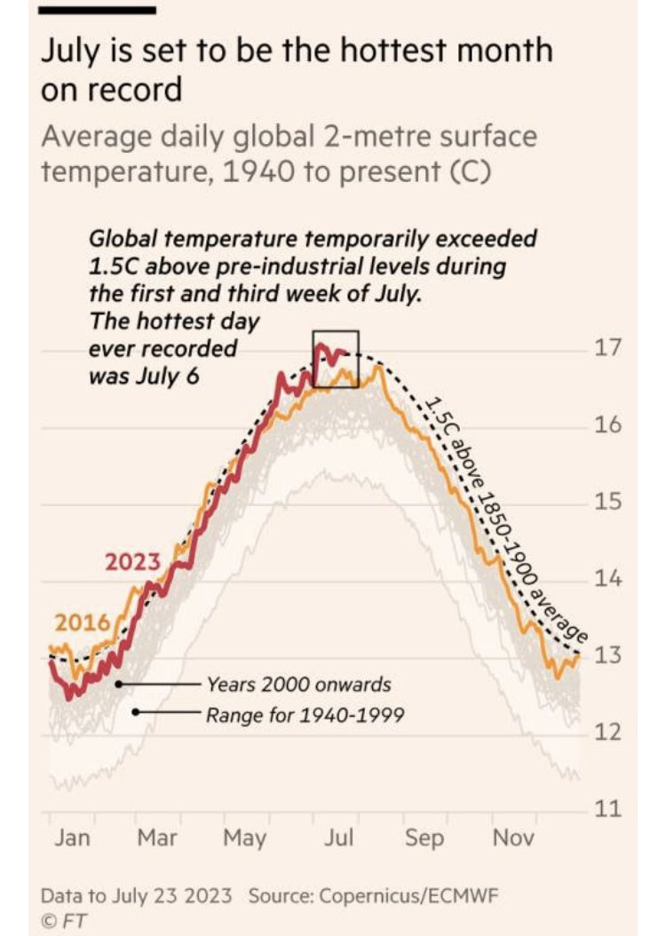
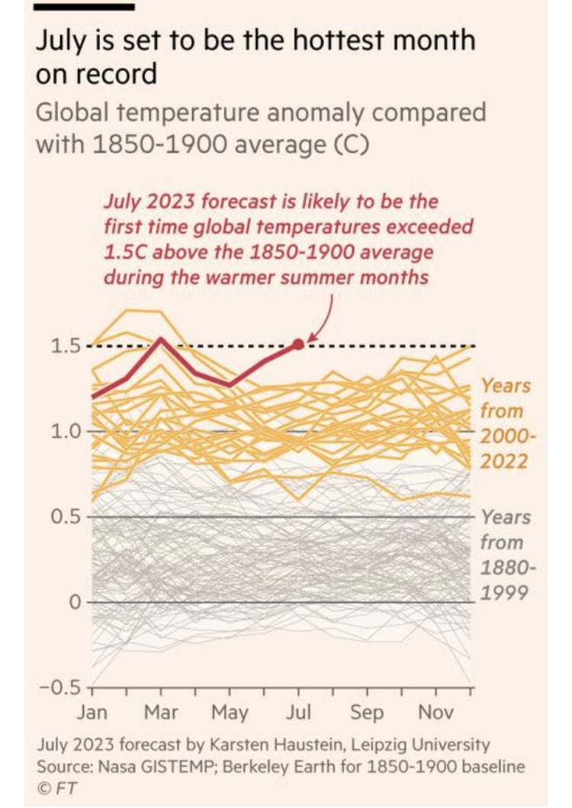
Ejemplos de gráficos buenos
Finantial Times

Slide 41
Tips para la Visualización de Datos (principios generales)
Toda la atención de la audiencia se debe enfocar en la idea que estamos comunicando con la visualización
+
La visualización debe ser fácil de interpretar
+
(No usar tablas)

Slide 42
Tips para la Visualización de Datos
Estos principios son especialmente importantes durante presentaciones: la atención de la audiencia está en nuestra voz (la idea que queremos expresar) Y en la visualización (que fundamenta nuestra idea).
En texto, hay tiempo de regresar a la idea y leerla cuantas veces queramos.
Más sobre esto en próximas clases.

Slide 43
Tidyverse y GGplot

Slide 44
Recursos
Introducción a la ciencia de datos (Rafael A. Irizarry)
http://rafalab.dfci.harvard.edu/dslibro/r-basics.html

Slide 45
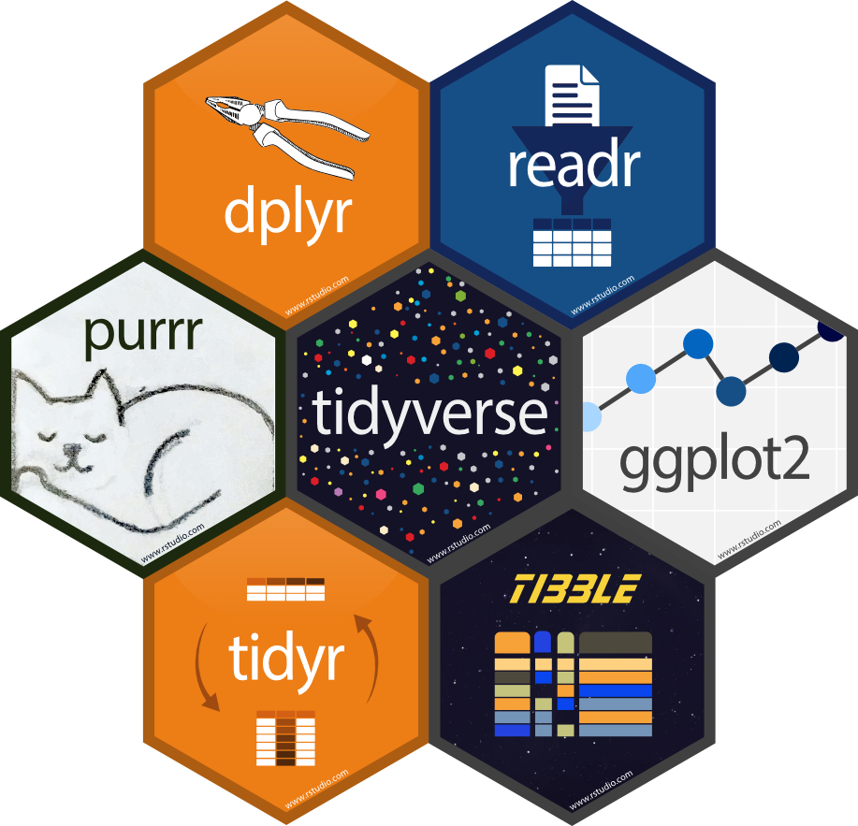
El tidyverse
Hasta ahora hemos estado manipulando vectores reordenándolos y creando subconjuntos mediante la indexación.
Sin embargo, una vez comencemos los análisis más avanzados, no usamos normalmente el vector sino el data frame.
Nos enfocaremos en un formato de datos específico denominado tidy y en una colección específica de paquetes que son particularmente útiles para trabajar con data tidy y que se denomina el tidyverse.
Podemos cargar todos los paquetes del tidyverse a la vez al instalar y cargar el paquete tidyverse:
library(tidyverse)

Slide 46

El tidyverse: tidy data
Figure 12.1: Seguir tres reglas hace que un conjunto de datos sea tidy: las variables están en columnas, las observaciones en filas y los valores en celdas.
fuente: Grolemund, Wickham 2017: R for Data Science

Slide 47
tidy data: ¿porqué?
un conjunto de datos en forma tidy facilita la selección de variables, la agrupación, el resumen y la visualización.
Algunas herramientas y paquetes en el tidyverse como dplyr o ggplot2 requieren que los datos se organicen de esa manera
El problema: la mayoría de los datos que obtenga no estarán "ordenados" desde el principio → tendrá que remodelarlos.

Slide 48
tidy data
¿Son estos datos tidy?
#> country 1960 1961 1962 #> 1 Germany 2.41 2.44 2.47 #> 2 South Korea 6.16 5.99 5.79
¿Y ahora?
#> country year fertility #> 1 Germany 1960 2.41 #> 2 South Korea 1960 6.16 #> 3 Germany 1961 2.44 #> 4 South Korea 1961 5.99 #> 5 Germany 1962 2.47 #> 6 South Korea 1962 5.79

Slide 49
Ejercicio
Examine el set de datos co2 incluidos en base R. ¿Cuál de los siguientes es cierto?
co2 son datos tidy: tiene un año para cada fila.
co2 no es tidy: necesitamos al menos una columna con un vector de caracteres.
co2 no es tidy: es una matriz en lugar de un data frame.
co2 no es tidy: para ser tidy tendríamos que cambiarle la forma (wrangle it en inglés) para tener tres columnas (año, mes y valor), y entonces cada observación de CO2 tendría una fila
data("co2")
co2

Slide 50
Cómo manipular los data con dplyr
Carguemos el paquete primero:
install.packages("dplyr") library(dplyr)
El paquete dplyr del tidyverse ofrece funciones que realizan algunas de las operaciones más comunes cuando se trabaja con data frames y usa nombres para estas funciones que son relativamente fáciles de recordar.
Por ejemplo, para cambiar la tabla de datos agregando una nueva columna, utilizamos mutate. Para filtrar la tabla de datos a un subconjunto de filas, utilizamos filter. Finalmente, para subdividir los datos seleccionando columnas específicas, usamos select.

Slide 51
Cómo añadir una columna con mutate
Queremos que toda la información necesaria para nuestro análisis se incluya en la tabla de datos. Entonces, la primera tarea es añadir las tasas de asesinatos a nuestro data frame de asesinatos.
library(dslabs) library(tidyverse) ##También funciona cargando solo library(dplyr) data("murders") murders <- mutate(murders, rate = total/ population * 100000)
head(murders)
Recuerden que aquí usamos total y population dentro de la función, que son objetos no definidos en nuestro espacio de trabajo. Pero, ¿por qué no recibimos un error?
Esta es una de las principales características de dplyr. Las funciones en este paquete, como mutate, saben buscar variables en el data frame que el primer argumento les provee.

Slide 52
Cómo crear subconjuntos con filter
Ahora supongan que queremos filtrar la tabla de datos para mostrar solo las entradas para las cuales la tasa de asesinatos es inferior a 0.71.
Para hacer esto, usamos la función filter, que toma la tabla de datos como primer argumento y luego la declaración condicional como el segundo.
filter(murders, rate <= 0.71)

Slide 53
Cómo seleccionar columnas con select
Aunque nuestra tabla de datos solo tiene seis columnas, algunas tablas de datos incluyen cientos. Si queremos ver solo algunas columnas, podemos usar la función select de dplyr.
select(murders, state, region, rate) filter(new_table, rate <= 0.71) ##Y la puedo guardar en una nueva data frame new_table <- select(murders, state, region, rate) filter(new_table, rate <= 0.71)

Slide 54
Más funciones de dplyr
# Con dplyr, podemos usar select para mostrar solo ciertas columnas. # Por ejemplo, con este código solo mostraríamos los estados y los tamaños de población: select(murders, state, population) |> head() # La función filter de dplyr se utiliza para elegir filas específicas # del data frame para guardar. A
# diferencia de select que es para columnas, filter es para filas. Por ejemplo, puede mostrar solo la fila # de Nueva York así: filter(murders, state == "New York") #Podemos eliminar filas usando el operador !=. Por ejemplo, para eliminar Florida, haríamos esto: no_florida <- filter(murders, state != "Florida") # También podemos usar %in% para filtrar con dplyr. Por lo tanto, puede ver los datos de Nueva York y # Texas de esta manera: filter(murders, state %in% c("New York", "Texas"))

Slide 55
El pipe: |> o %>%
En R podemos realizar una serie de operaciones, por ejemplo select y entonces filter, enviando los resultados de una función a otra usando lo que se llama el pipe operator: |>. Esta función se hizo disponible a partir de la version 4.1.0 de R, pero antes de esto el tidyverse usaba el operador %>% del paquete magrittr.

Slide 56
El pipe: |> o %>%
Escribimos el código anterior para mostrar tres variables (estado, región, tasa) para los estados que tienen tasas de asesinatos por debajo de 0.71. Para hacer esto, definimos el objeto intermedio new_table.
En dplyr, podemos escribir código que se parece más a una descripción de lo que queremos hacer sin objetos intermedios:
#Para tal operación, podemos usar el pipe |>. El código se ve así: murders |> select(state, region, rate) |> filter(rate <= 0.71)
En general, el pipe envía el resultado que se encuentra en el lado izquierdo del pipe para ser el primer argumento de la función en el lado derecho del pipe. Aquí vemos un ejemplo sencillo:
16 |> sqrt()

Slide 57
Cómo resumir datos summarize
La función summarize de dplyr ofrece una forma de calcular estadísticas de resumen con código intuitivo y legible.
library(dplyr) library(dslabs) data(heights) # El siguiente código calcula el promedio y la desviación estándar para las mujeres: s <- heights |> filter(sex == "Female") |> summarize(average = mean(height), standard_deviation = sd(height)) ## Print s s

Slide 58
Cómo resumir datos summarize
Como la tabla resultante almacenada en s es un data frame, podemos acceder a los componentes con el operador de acceso $:
s$average #> [1] 64.9 s$standard_deviation #> [1] 3.76
# Supongamos que queremos tres resúmenes de la misma variable, como las # alturas mediana, mínima y máxima. La función quantile: # quantile(x, c(0.5, 0, 1)) devuelve la mediana (percentil 50), # el mínimo (percentil 0) y # el máximo (percentil 100) del vector x. # Podemos usarlo con summarize así: heights |> filter(sex == "Female") |> summarize(median_min_max = quantile(height, c(0.5, 0, 1)))

Slide 59
Cómo resumir datos summarize
Sin embargo, observe que los resúmenes se devuelven en una fila cada uno. Para obtener los resultados en diferentes columnas, tenemos que definir una función que devuelva un marco de datos como este:
heights |> filter(sex == "Female") |> summarize(median_min_max = quantile(height, c(0.5, 0, 1))) median_min_max <- function(x){ qs <- quantile(x, c(0.5, 0, 1)) data.frame(median = qs[1], minimum = qs[2], maximum = qs[3]) } heights |> filter(sex == "Female") |> summarize(median_min_max(height)) #> median minimum maximum #> 1 65 51 79

Slide 60
Cómo agrupar y luego resumir con group_by
Una operación común en la exploración de datos es dividir primero los datos en grupos y luego calcular resúmenes para cada grupo.
Por ejemplo, podemos querer calcular el promedio y la desviación estándar para las alturas de hombres y mujeres por separado.
heights |> group_by(sex)
El resultado no se ve muy diferente de heights, excepto que vemos Groups: sex [2] cuando imprimimos el objeto.
Aunque no es inmediatamente obvio por su apariencia, esto ahora es un data frame especial llamado un grouped data frame y las funciones de dplyr, en particular summarize, se comportarán de manera diferente cuando actúan sobre este objeto.

Slide 61
Cómo agrupar y luego resumir con group_by
Cuando resumimos los datos después de la agrupación, esto es lo que sucede:
heights |> group_by(sex) |> summarize(average = mean(height), standard_deviation = sd(height))
La función summarize aplica el resumen a cada grupo por separado.
Para ver otro ejemplo, calculemos la mediana, el mínimo y máximo de la tasa de asesinatos en las cuatro regiones del país usando la función median_min_max definida anteriormente:
murders |> group_by(region) |> summarize(median_min_max(rate))

Slide 62
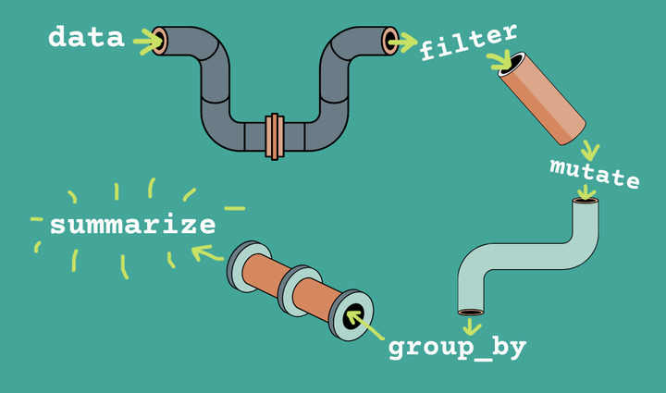
Resumen pipe operator

Slide 63
¿Qué hacer si mis datos no son tidy?
Carguemos estos datos:
library(tidyverse) library(dslabs) path <- system.file("extdata", package="dslabs") filename <- file.path(path, "fertility-two-countries-example.csv") wide_data <- read_csv(filename)
Una de las funciones más usadas del paquete tidyr es pivot_longer, que nos permite convertir datos anchos (wide data en inglés) en datos tidy.

Slide 64
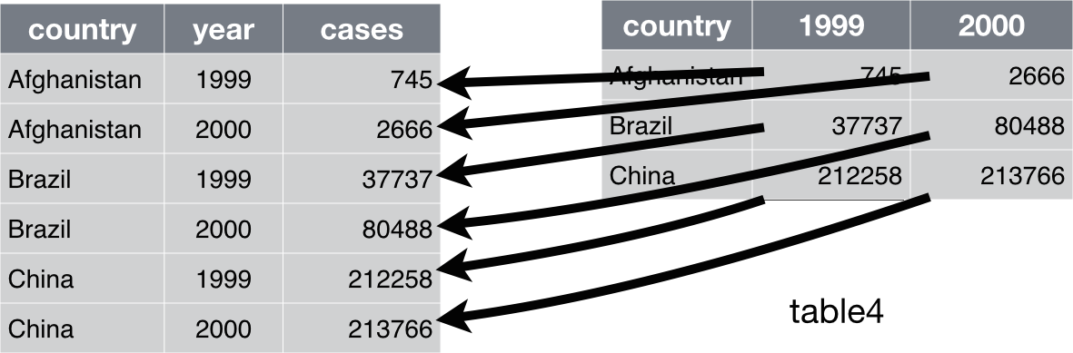
¿Qué hacer si mis datos no son tidy?

Slide 65
pivot_longer
Igual que con la mayoría de las funciones de tidyverse, el primer argumento de la función pivot_longer es el data frame que será procesado.
Aquí queremos cambiar la forma del set de datos wide_data para que cada fila represente una observación de fertilidad, que implica que necesitamos tres columnas para almacenar el año, el país y el valor observado.
A través de los argumentos names_to y values_to, le daremos a pivot_longer los nombres de columna que le queremos asignar a las columnas que contienen los nombres de columna y las observaciones actuales, respectivamente.
Por defecto, estos nombres son name (nombre) y value (valor), los cuales son buenas opciones en general. En este caso, una mejor opción para estos dos argumentos serían year y fertility.

Slide 66
pivot_longer
new_tidy_data <- pivot_longer(wide_data, `1960`:`2015`, names_to = "year", values_to = "fertility") #También podemos usar el pipe de esta manera: new_tidy_data <- wide_data |> pivot_longer(`1960`:`2015`, names_to = "year", values_to = "fertility") #Podemos ver que los datos se han convertido al formato tidy # con columnas year y fertility: head(new_tidy_data)

Slide 67
pivot_longer
# La función pivot_longer supone que los nombres de columna son caracteres. # Así que necesitamos un poco más de wrangling antes de poder graficar. # Necesitamos convertir la columna con los años en números. new_tidy_data <- wide_data |> pivot_longer(-country, names_to = "year", values_to = "fertility") |> mutate(year = as.integer(year))
Más información para cambiar formato de datos en: http://rafalab.dfci.harvard.edu/dslibro/c%C3%B3mo-cambiar-el-formato-de-datos.html

Slide 68

Visualización de datos: ¿Qué es ggplot2?
La visualización de datos exploratorios es quizás la mayor ventaja de R. Uno puede pasar rápidamente de la idea a los datos al gráfico con un equilibrio único de flexibilidad y facilidad. Por ejemplo, Excel puede ser más fácil que R para algunos gráficos, pero no es tan flexible.
R ofrece varios sistemas para graficar (por ejemplo, base R, lattice o ggplot2)
usaremos ggplot2 porque
es versátil y elegante.
emplea una teoría bien fundada para la creación declarativa de gráficos llamada "Gramática de Gráficos" (Wilkinson 2005)
forma parte del tidyverse → se complementa bien con las herramientas que ya hemos aprendido.

Slide 69
Visualización de datos con ggplot2
library(dplyr) library(ggplot2)
Una razón por la cual ggplot2 es generalmente más intuitiva para los principiantes es porque usa una gramática de gráficos, el gg de ggplot2.
Una limitación de ggplot2 es que está diseñado para trabajar exclusivamente con tablas de datos en formato tidy (donde las filas son observaciones y las columnas son variables).
Para usar ggplot2, tendrán que aprender varias funciones y argumentos. Estos son difíciles de memorizar, por lo que les recomiendo que tengan a mano la hoja de referencia de ggplot2.

Slide 70
Los componentes de un gráfico en ggplot2
Los tres componentes principales para considerar son:
Datos: Se está resumiendo el set de datos de asesinatos con armas de Estados Unidos. Nos referimos a esto como el componente data.
Geometría: Tipo de gráfico. Por ejemplo: diagrama de dispersión diagrama de barras, histograma, densidades suaves (smooth densities en inglés), gráfico Q-Q y diagrama de cajas.
Mapeo estético: El gráfico usa varias señales visuales para representar la información proveída por el set de datos. Las dos señales más importantes en este gráfico son las posiciones de los puntos en el eje-x y el eje-y, que representan el tamaño de la población y el número total de asesinatos, respectivamente. Cada punto representa una observación diferente, y mapeamos los datos de estas observaciones y las señales visuales a las escalas x e y. El color es otra señal visual que asignamos a la región. Nos referimos a esto como el componente de mapeo estético. La forma en que definimos el mapeo depende de qué geometría estamos usando.

Slide 71
Construyamos un gráfico: data
library(dslabs) data(murders)
ggplot(data = murders)
o
murders |> ggplot()
El código crea un gráfico, en este caso una pizarra en blanco ya que no se ha definido la geometría. La única opción de estilo que vemos es un fondo gris.
Podemos asignarlo a un objeto y ver su clase.
p <- ggplot(data = murders) class(p)

Slide 72
Construyamos un gráfico: Geometrías
En ggplot2 creamos gráficos agregando capas (layers en inglés). Las capas pueden definir geometrías, calcular estadísticas de resumen, definir qué escalas (scales en inglés) usar o incluso cambiar estilos. Para añadir capas, usamos el símbolo +.
DATOS|> ggplot() + CAPA 1 + CAPA 2 + … + CAPA N
Usualmente, la primera capa que agregamos define la geometría. Queremos hacer un diagrama de dispersión. ¿Qué geometría debemos utilizar?
Echando un vistazo rápido a la hoja de referencia, vemos que la función utilizada para crear gráficos con esta geometría es geom_point.

Slide 73
Construyamos un gráfico: Mapeos estéticos
Describen cómo las propiedades de los datos se conectan con las características del gráfico, como la distancia a lo largo de un eje, el tamaño o el color.
La función aes conecta los datos con lo que vemos en el gráfico mediante la definición de asignaciones estéticas y, por eso, será una de las funciones que más utilizarán al graficar.
# Este ejemplo produce un diagrama de dispersión de asesinatos totales versus población en
# millones: murders |> ggplot() + geom_point(aes(x = population/10^6, y = total))

Slide 74
Construyamos un gráfico: Mapeos estéticos
También podemos usar objetos ya creados:
p + geom_point(aes(population/10^6, total))

Slide 75
Construyamos un gráfico: más capas
Podemos entonces agregar muchas más capas para llegar a lo que queremos.
#redifinimos p p <- murders |> ggplot(aes(population/10^6, total, label = abb)) # movemos los labels y modificamos escalas p + geom_point(size = 3) + geom_text(nudge_x = 0.05) + scale_x_continuous(trans = "log10") + scale_y_continuous(trans = "log10") # Ahora agregamos etiquetas y títulos p + geom_point(size = 3) + geom_text(nudge_x = 0.05) + scale_x_log10() + scale_y_log10() + xlab("Populations in millions (log scale)") + ylab("Total number of murders (log scale)") + ggtitle("US Gun Murders in 2010")

Slide 76
Construyamos un gráfico: más capas
# Volvemos a modificar p p <- murders |> ggplot(aes(population/10^6, total, label = abb)) + geom_text(nudge_x = 0.05) + scale_x_log10() + scale_y_log10() + xlab("Populations in millions (log scale)") + ylab("Total number of murders (log scale)") + ggtitle("US Gun Murders in 2010") # y darle un color diferente a cada región p + geom_point(aes(col=region), size = 3) # Con paquetes adicionales podemos hacerlos más bonitos library(ggthemes)
Acá encuentran la galería de temas para modificar sus gráficos: https://yutannihilation.github.io/allYourFigureAreBelongToUs/ggthemes/

Slide 77
Construyamos un gráfico: más capas
library(ggthemes) library(ggrepel) library("tidyverse") r <- murders |> summarize(rate = sum(total)/ sum(population) * 10^6) |> pull(rate) murders |> ggplot(aes(population/10^6, total, label = abb)) + geom_abline(intercept = log10(r), lty = 2, color = "darkgrey") + geom_point(aes(col=region), size = 3) + geom_text_repel() + scale_x_log10() + scale_y_log10() + xlab("Populations in millions (log scale)") + ylab("Total number of murders (log scale)") + ggtitle("US Gun Murders in 2010") + scale_color_discrete(name = "Region") + theme_economist()

Slide 78
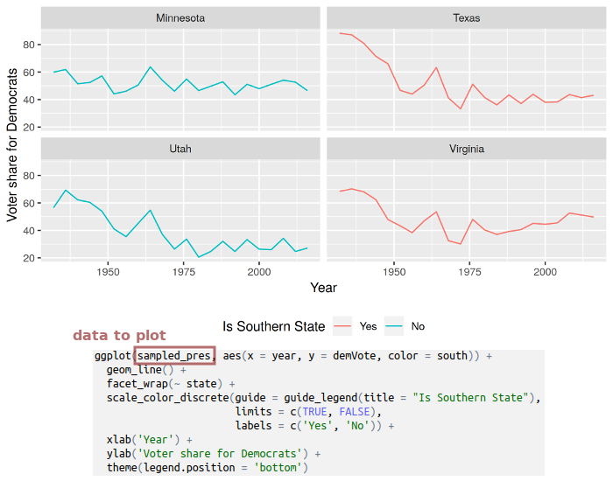
Resumen ggplot

Slide 79
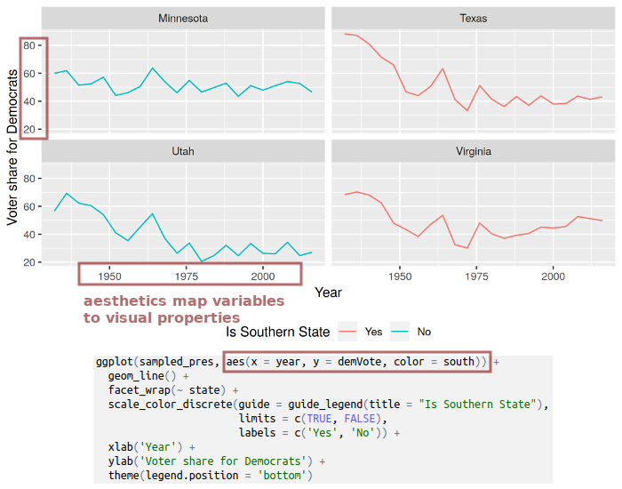
Resumen ggplot

Slide 80
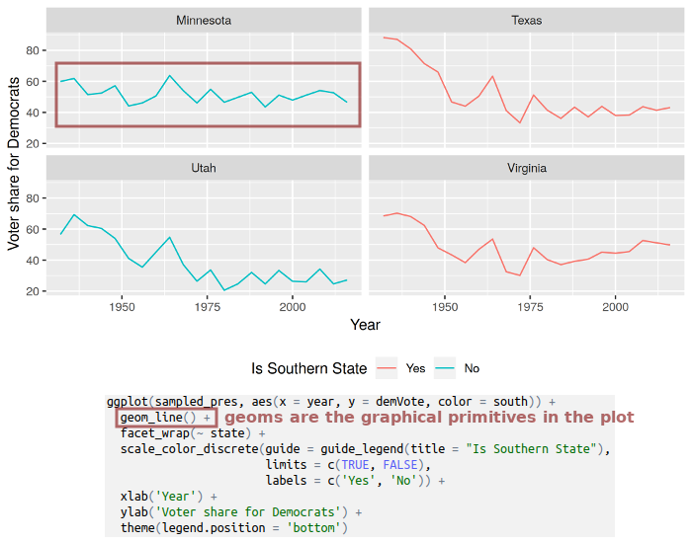
Resumen ggplot

Slide 81
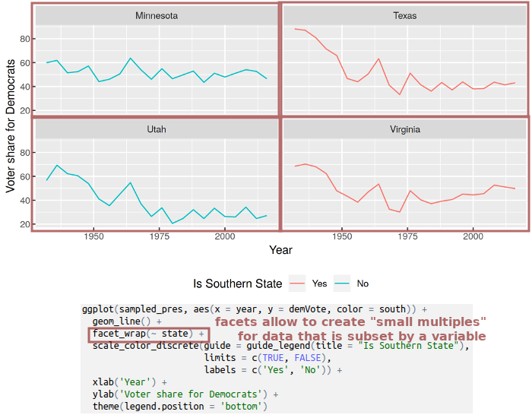
Resumen ggplot

Slide 82
Visualización de datos con ggplot2
Un sitio web útil para encontrar inspiración, ejemplos de código y sugerencias es https://www.data-to-viz.com.

Slide 83
Ejercicio
Utilizando los datos de películas (movies.xls):
Construya un gráfico de barras, un gráfico de torta y un gráfico de Pareto para la cantidad de películas por género. ¿Qué géneros tienen la mayor cantidad de películas?
¿Qué gráfico es mejor para representar estos datos?

Slide 84
Ejercicio
Utilizando los datos de películas (movies.xls):
Construya un Histograma para Box – US income y otro para Box – World Income ¿Qué puede decir del éxito de las películas?
Construya un histograma de polígono para comparar ambos ingresos. ¿Qué diferencias se pueden observar?

